Slide 1
並列 MC/UCT アルゴリズムの実装
東京大学大学院創造情報学専攻 加藤英樹，竹内郁雄 (gg@neu.ci.i.u-tokyo.ac.jp)
1. MC/UCT アルゴリズムの
並列化に伴う挙動の変化
2. 探索木共有型並列と
マスタスレーブ型並列
― プラットフォームとの関係 ―

Slide 2
研究の位置づけ
時系列連想記憶の工学的応用
  フィードバックのあるニューラルネット
  小脳 ⇔ パーセプトロン（静的）
  大脳新皮質 ⇔ 時系列連想記憶（動的）
  大脳基底核 ⇔ 強化学習
囲碁ソフトに時系列連想記憶を組み込む
  面白い，分かり易い
  小規模，完全情報 ⇒ 一人でできる
  用途: 定石，手筋など（手順）
  時系列連想記憶をシミュレーション部に組み込む

Slide 3
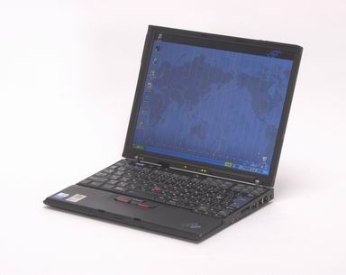
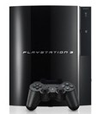
イメージ（持ち運び重視）
UCT part (server)
Socket
tcp/udp
MC part (client)

Slide 4
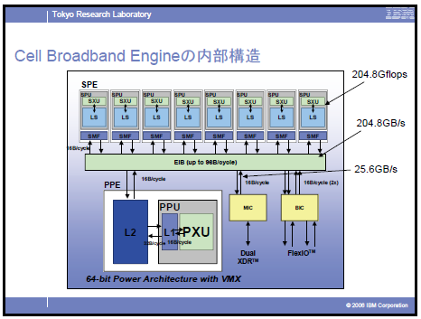

Slide 5
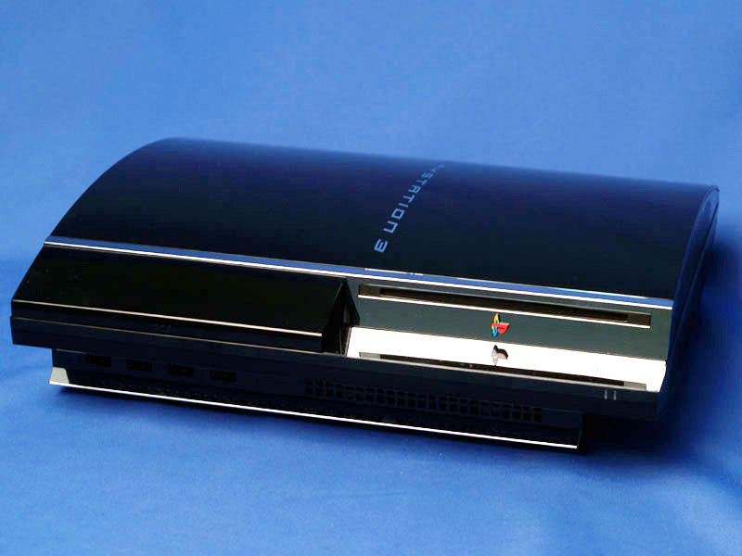
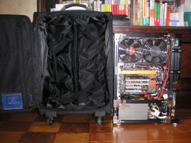
プラットフォーム
Cell
  Sony Playstation 3
  Linux（Fedora Core 5 & Cell SDK 2.1）
  メモリ 256 MiB; ユーザが使えるのは 200 MiB 強
  ユーザが使える SPU は 6個 / 3.18 GHz
x86
  自作 PC
  Linux（Fedora Core 5）
  メモリ 4 GiB
  4 コア（Intel Q6600 / 3 GHz）

Slide 6
UCT アルゴリズム（L. Kocsis, et al. 2006）
UCT（Upper confidence bounds applied to trees）
  Upper confidence bound（UCB）= 平均 + 偏差
探索木のルートから UCB が最大の手を辿り降り，末端で未展開の手を展開し，シミュレーションにより評価値（勝敗）を求め，木を遡りながら各ノードの値を更新する．
あるノードの値 = 下位ノードの値の “通った回数” による重み付き平均
木はインクリメンタル & 非対称に成長する（ベストファースト的）
ある枝を永久に切り捨てることはない
木目細かい時間制御可能

Slide 7
UCT の探索木
ルート
局面
0.0
0/1
0.85
51/60
0.67
2/3
0.86
48/56
0.75
3/4
0.67
2/3
1.0
2/2
0.0
0/1
1.0
8/8
0.83
40/48
探索木
0.0
0/8
1.0
40/40
1.0
1/1
0.0
0/1
1.0
2/2
1.0
15/15
1.0
25/25
ランダム
シミュレーション
0
1
0
1
1
1
0
1
1
0
1: 勝
0: 負

Slide 8
並列化に伴う課題
探索木共有方式（探索木を共有し排他制御）を例に
挙動の変化: UCT は直列アルゴリズム
  木を降る → 展開 → シミュレーション → 更新 をループ
  ロック → 木を降る → 展開 → 解放 → シミュレーション → ロック → 更新
  ロック → 木を降る → 展開 → 解放 → シミュレーション
  同じノードを展開する
排他制御（クライアント・サーバ方式では不要）
  オーバーヘッド: ex. mutex vs. spinlock
  公平性: Spinlock は NUMA（non-uniform memory access）システムでは不公平になる可能性がある． ⇒ Fairlock
並列度
  メモリ共有並列（並列度~1桁） ⇒ LAN 接続並列（~2桁？）

Slide 9
実装方式
探索木共有方式
  単一スレッド用のプログラムをそのままマルチスレッド化
  探索木を共有，アクセスする時はスレッド間で排他制御
  シンプル
  共有記憶システム限定
クライアント・サーバ（マスタ・スレーブ）方式
  サーバが探索木を，クライアントがシミュレーションを担当
  分散記憶システムや LAN 接続にも使える
  実行速度は？

Slide 10
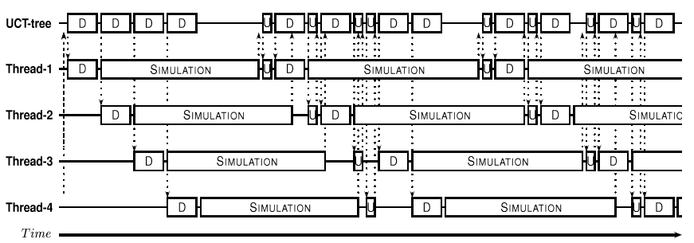
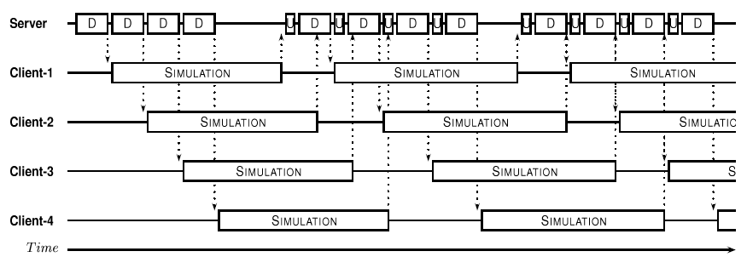
両方式のタイムチャート
D: Descend Tree
U: Update Tree
探索木共有
クライアント・サーバ

Slide 11
UCT の並列化に伴う勝率の低下
改善前: max -35 ELO，改善後: max -20 ELO（4並列）
勝率は確かに低下するが，大したことはない
方式 | 備考 | 勝率（vs GNU Go） | ELO
探索木共有 | 1スレッド | 50.4 ± 1.1% | +2
探索木共有 | 4スレッド | 46.7 ± 1.1% | -23
探索木共有 | fpu 修正法 | 47.4 ± 1.1% | -18
クライアント・サーバ | 4スレッド | 45.3 ± 1.1% | -33
クライアント・サーバ | flag 法 | 48.9 ± 1.1% | -8
クライアント・サーバ | fpu 修正法 | 48.2 ± 1.1% | -13

Slide 12
実装方式と playout 速度
CPU | 方式 | 並列数 | 時間（μs） | 速度（kpo/s） | 比 | 直/全
Cell | 探索木共有 | 1 | 830 | 1.2 | 1 | 0.09
 | 探索木共有 | 6 | 400 | 2.5 | 2 | 0.28
 | クラ・サバ | 1 | 850 | 1.2 | 1 | 0.09
 | クラ・サバ | 6 | 140 | 7.1 | 6 | 0.08
x86 | 探索木共有 | 1 | 160 | 6.1 | 5 | 0.05
 | 探索木共有 | 4 | 39 | 26 | 22 | 0.05
 | クラ・サバ | 1 | 159 | 6.3 | 5 | 0.06
 | クラ・サバ | 4 | 43 | 23 | 19 | 0.08

Slide 13
まとめと今後
並列化に伴う挙動の変化
  勝率で評価
  大したことはない（4並列）
探索木共有方式とクライアント・サーバ方式
  2種類のプラットフォーム上で実行速度を測定した．
  x86 ではクライアント・サーバ方式が1割強遅かった．
  Cell ではクライアント・サーバ方式が3倍速かった．
今後
  遅延時間の影響の定量的な評価
  遅延時間を有効に利用する手法の定量的な評価
    先出し，冗長，投機，予測実行など

